Slide 1
سیستم‌های کنترل خطی
خطای حالت ماندگار

Slide 2
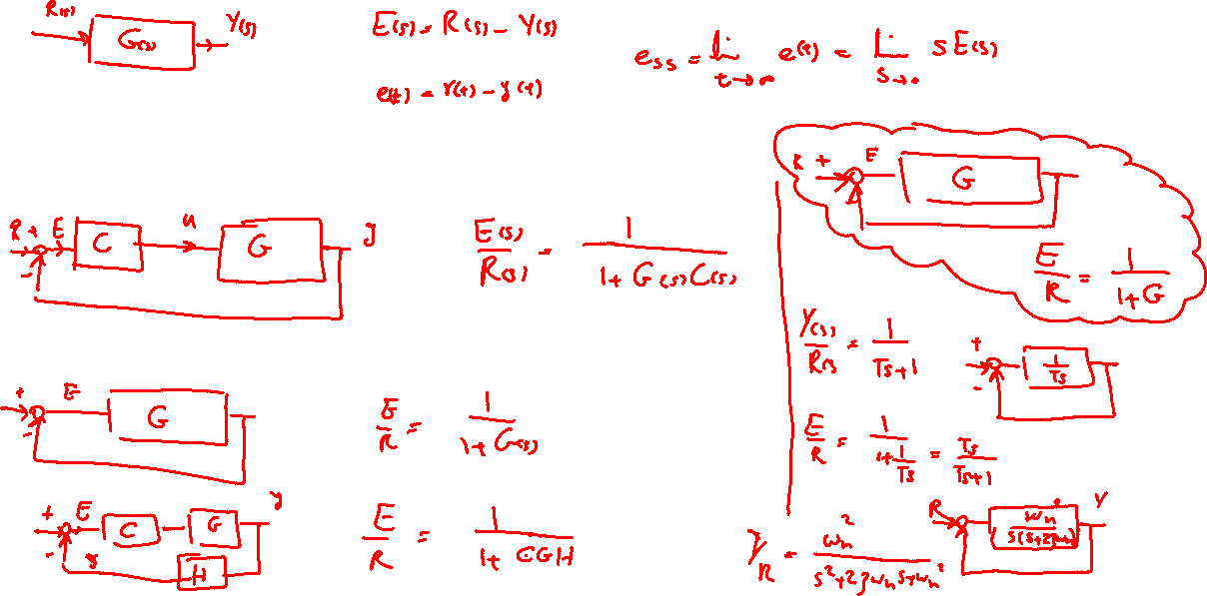
مقدمه

Slide 3
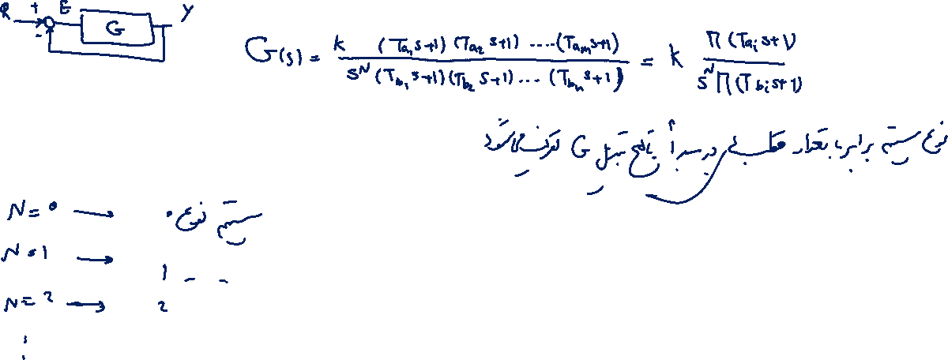
دسته‌بندی سیستم‌ها
Notes:
در مورد سوابق تحصیلی صحبت می‌شود.
پروژه کارشناسی
عنوان پروژه کارشناسی: طراحی مانتیورنیک گسترده

Slide 4
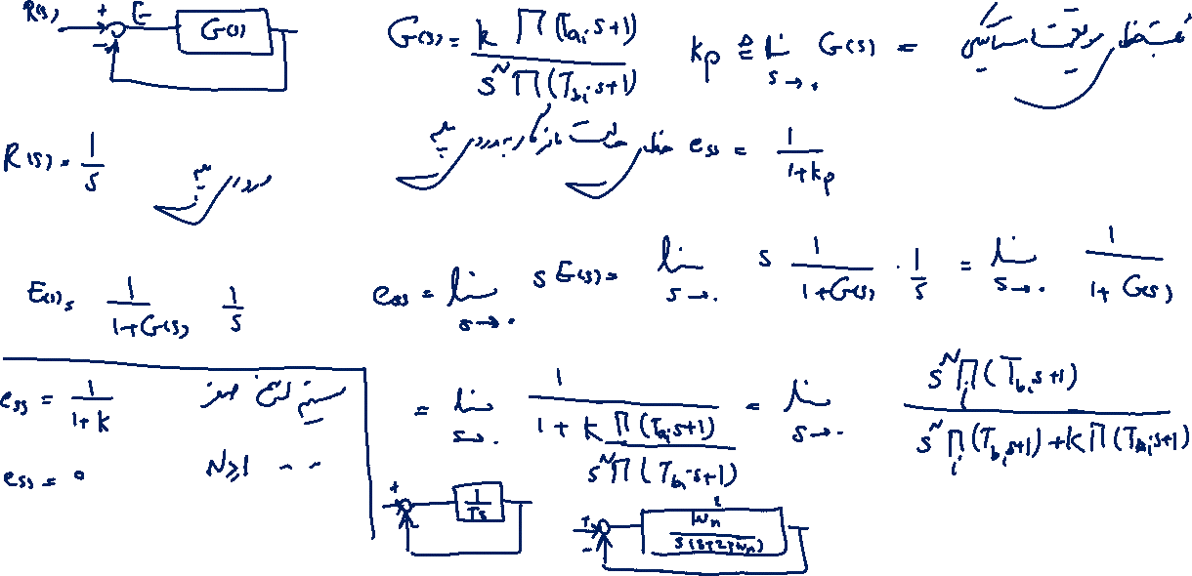
خطای حالت ماندگار برای ورودی پله
Notes:
در مورد سوابق تحصیلی صحبت می‌شود.
پروژه کارشناسی
عنوان پروژه کارشناسی: طراحی مانتیورنیک گسترده

Slide 5
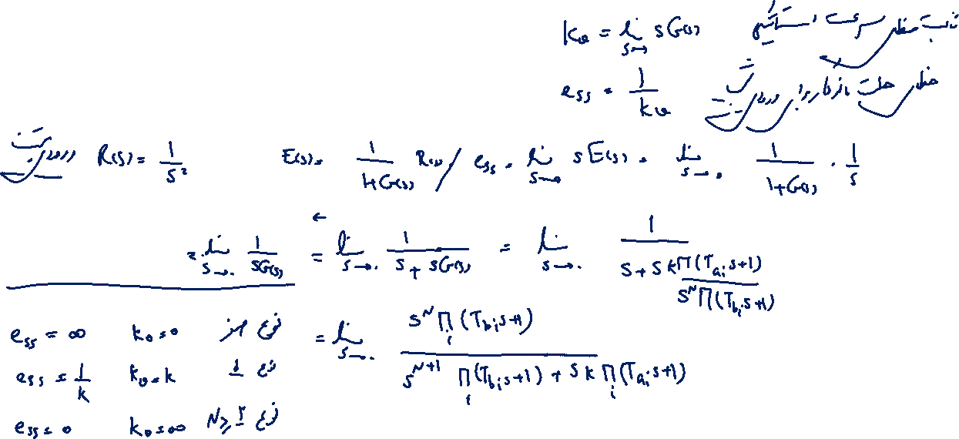
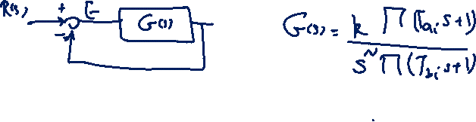
خطای حالت ماندگار برای ورودی شیب
Notes:
در مورد سوابق تحصیلی صحبت می‌شود.
پروژه کارشناسی
عنوان پروژه کارشناسی: طراحی مانتیورنیک گسترده

Slide 6
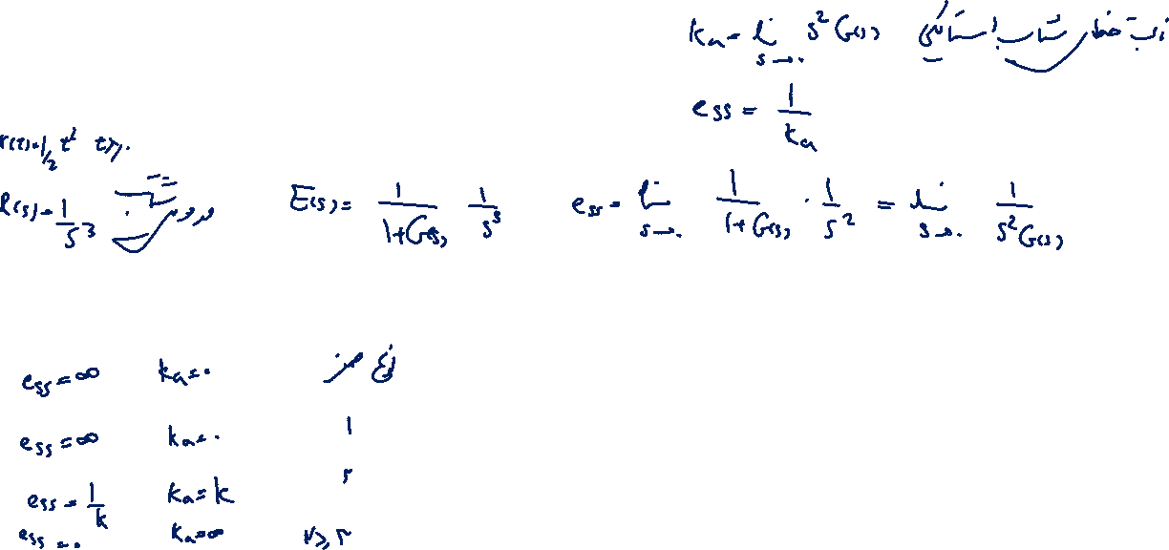
خطای حالت ماندگار برای ورودی شتاب
Notes:
در مورد سوابق تحصیلی صحبت می‌شود.
پروژه کارشناسی
عنوان پروژه کارشناسی: طراحی مانتیورنیک گسترده

Slide 7
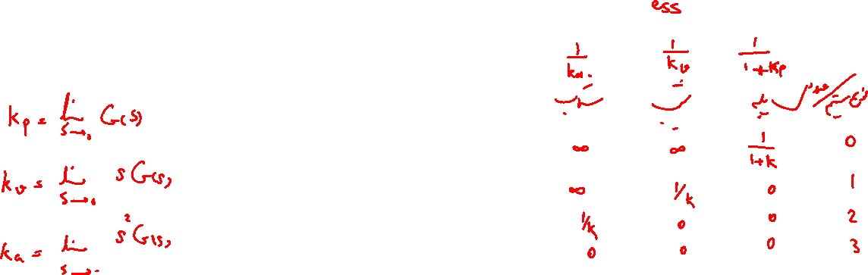
خطای حالت ماندگار-جمع‌بندی
Notes:
در مورد سوابق تحصیلی صحبت می‌شود.
پروژه کارشناسی
عنوان پروژه کارشناسی: طراحی مانتیورنیک گسترده

Slide 8
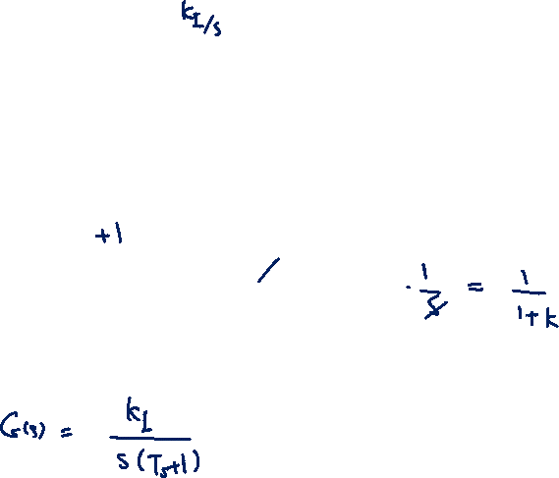
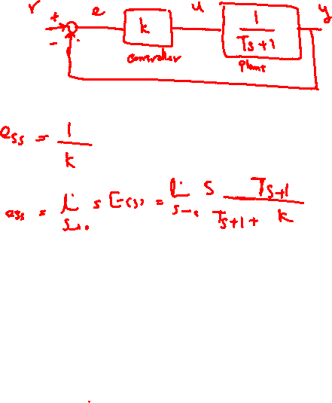
تاثیر عمل انتگرال‌گیری
Notes:
در مورد سوابق تحصیلی صحبت می‌شود.
پروژه کارشناسی
عنوان پروژه کارشناسی: طراحی مانتیورنیک گسترده

Slide 9
تاثیر عمل انتگرال‌گیری
Notes:
در مورد سوابق تحصیلی صحبت می‌شود.
پروژه کارشناسی
عنوان پروژه کارشناسی: طراحی مانتیورنیک گسترده

